Slide 1


Slide 2
女性 + 科技 → 世界

Slide 3


Slide 4
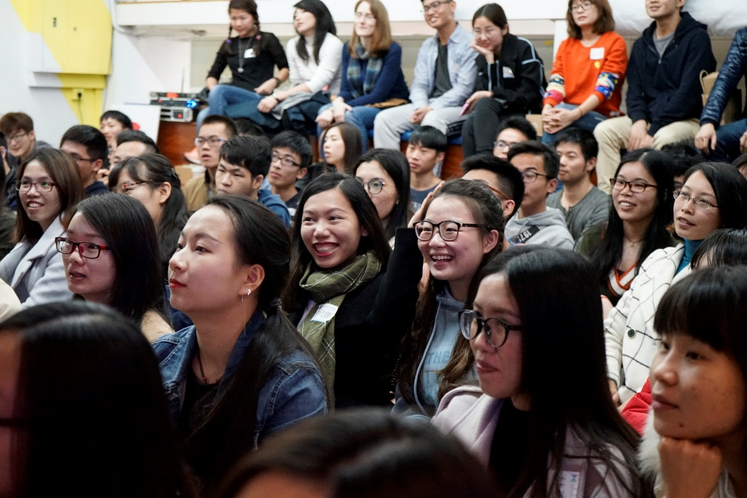
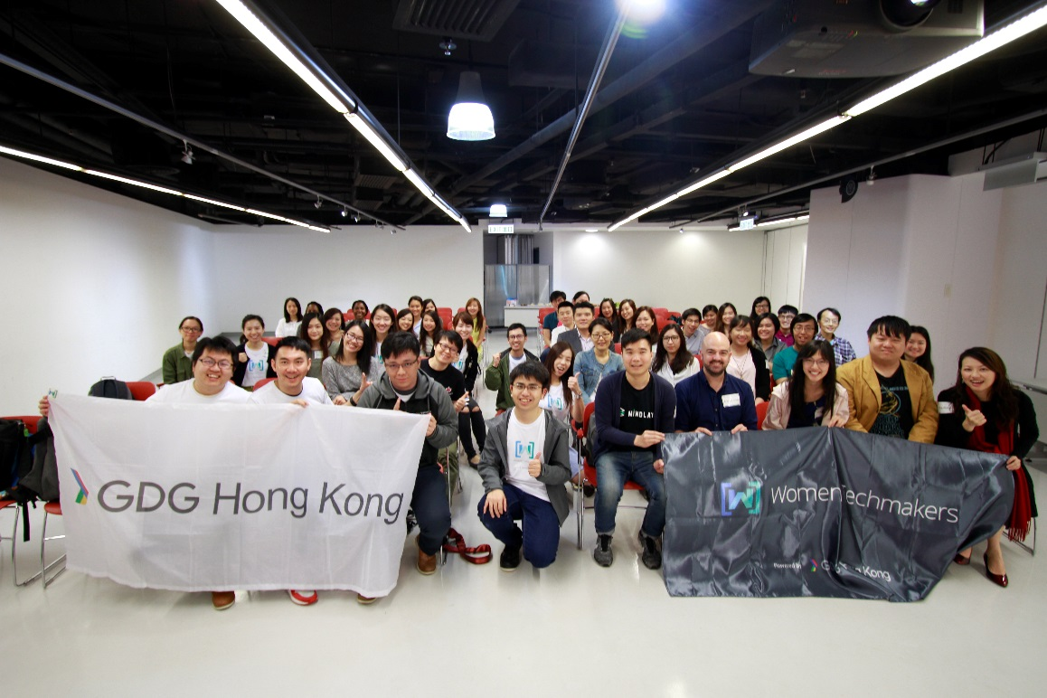

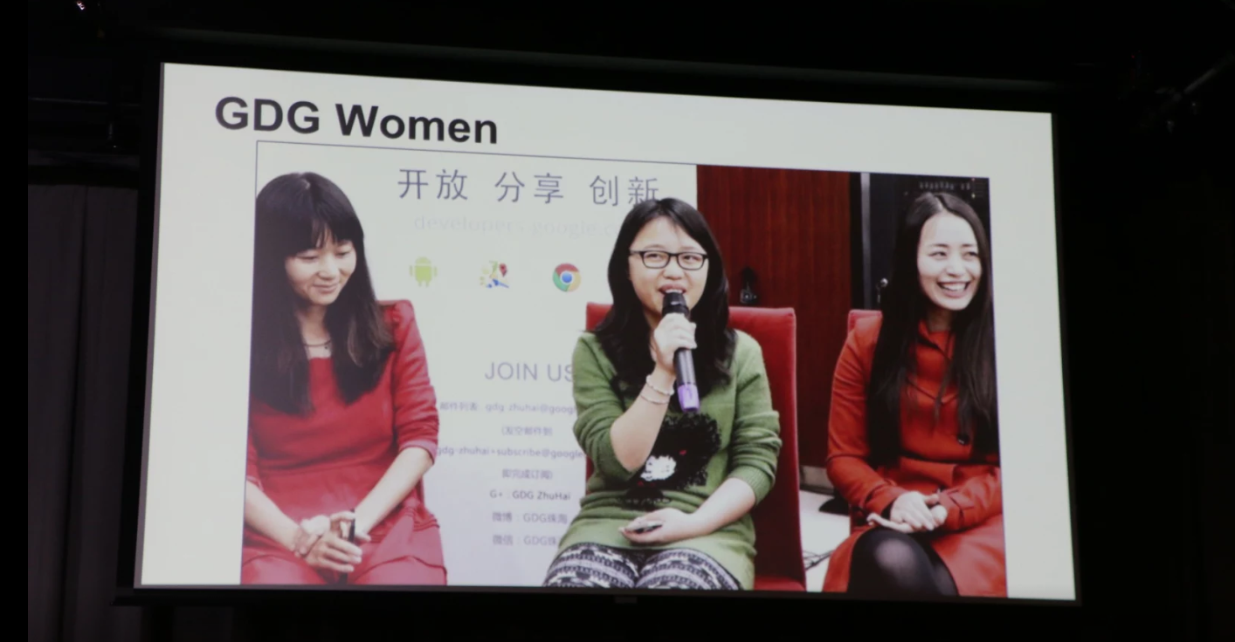

Slide 5



Slide 6
论坛
http://www.chinagdg.com/
微信
GDG珠海
微博
@GDG珠海
G+
G+ 主页: GDG ZhuHai
G+ 社群: ZhuHai GDG
官网
http://chinagdg.org/

Slide 7
订阅 珠海GDG 的邮件列表 即可加入
直接发空白邮件到
gdg-zhuhai+subscribe@googlegroups.com

Slide 8



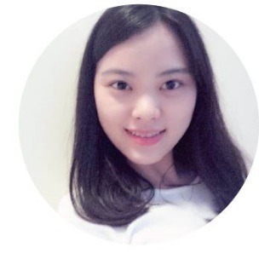
女性程序员的职业规划分享
恋上反病毒，解析安全运营之法
机器人设计之美
中国与海外IT公司差异化经验分享

